Slide 2
JDK8 新特性
Java 8 (又称为 jdk 1.8) 是 Java 语言开发的一个主要版本。 Oracle 公司于 2014 年 3 月 18 日发布 Java 8 。
新特性：
Java8 新增了非常多的特性，我们主要讨论以下几个：
Lambda 表达式 − Lambda允许把函数作为一个方法的参数(函数作为参数传递进方法中)
方法引用 − 方法引用提供了非常有用的语法，可以直接引用已有Java类或对象（实例）的方法或构造器。与lambda联合使用，方法引用可以使语言的构造更紧凑简洁，减少冗余代码
默认方法 − 默认方法就是一个在接口里面有了一个实现的方法
Stream API −新添加的Stream API（java.util.stream） 把真正的函数式编程风格引入到Java中
Optional 类 − Optional 类已经成为 Java 8 类库的一部分，用来解决空指针异常。
Nashorn, JavaScript 引擎 − Java 8提供了一个新的Nashorn javascript引擎，它允许我们在JVM上运行特定的javascript应用。

Slide 3
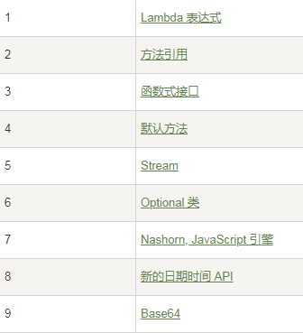
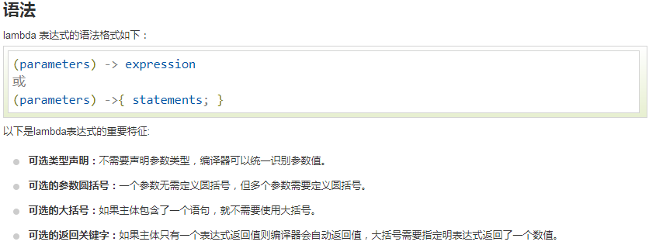
JDK8 新特性
Lambda 表达式，也可称为闭包，它是推动 Java 8 发布的最重要新特性。
Lambda 允许把函数作为一个方法的参数（函数作为参数传递进方法中）。
使用 Lambda 表达式可以使代码变的更加简洁紧凑。

Slide 4
JDK8 新特性
主要内容
Java8中最引人注目的当属Lambda表达式 和 Stream API。
两者之间有什么关系呢？
从Lambda表达式说起， Lambda 是一个匿名函数，可以理解为是一段可以传递的代码（将代码像数据一样进行传递）。先表达一下lambda与方法应用之间的关系，方法引用是lambda的一种语法糖，能够让lambda表达式更加简洁。在Java8中，Lambda表达式是对象，而不是函数，它们必须依附于一类特别的对象类型——函数式接口。可以理解为，lambda表达式是函数式接口的一个实例。
接着就说到了Stream API了，我们可以看到Stream中处理的操作(API)很多入参都是一个函数式接口实例。Done！Lambda表达式恰好就是这么一个函数式接口的实例，完美的契合了Stream编程的需要。
1. 接口的新特性(@FunctionInterface)
2. 注解的新特性
3. 集合的底层源码实现
4. 新日期时间的API
5. Optional类的使用
6. Lambda 表达式(Lambda Expressions)
7. Stream API

Slide 5
JDK8 新特性
Java 8 新特性简介
Java 8 (又称为 jdk 1.8) 是 Java 语言开发的一个主要版本。 Java 8 是oracle公司于2014年3月发布，可以看成是自Java 5 以来最具革命性的版本。Java 8为Java语言、编译器、类库、开发工具与JVM带来了大量新特性。
代码更少(增加了新的语法：Lambda 表达式)
强大的 Stream API
速度更快
最大化减少空指针异常：Optional
Nashorn引擎，允许在JVM上运行JS应用
便于并行
Notes:
1.Nashorn，发音“nass-horn”,是德国二战时一个坦克的命名，同时也是java8新一代的javascript引擎。
2.javascript运行在jvm已经不是新鲜事了，Rhino早在jdk6的时候已经存在，但现在为何要替代Rhino，官方的解释是Rhino相比其他javascript引擎（比如google的V8）实在太慢了，要改造Rhino还不如重写。所以Nashorn的性能也是其一个亮点。

Slide 6
JDK8 新特性
并行流与串行流
Java 8 中将并行进行了优化，我们可以很容易的对数据进行并行操作。Stream API 可以声明性地通过 parallel() 与 sequential() 在并行流与顺序(串行)流之间进行切换。
并行流就是把一个内容(数组或集合)分成多个数据块，并用不同的线程分别处理每个数据块的流。这样一来，你就可以自动把给定操作的工作负荷分配给多核处理器的所有内核，让它们都忙起来。整个过程无需程序员显示实现优化。

Slide 7
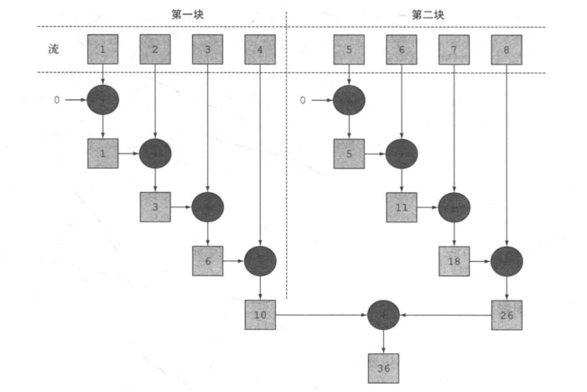
JDK8 新特性
public static long parallelSum(long n){
return Stream.iterate(1L,i -> i +1) .limit(n) .parallel() .reduce(0L,Long::sum);
}

Slide 8
JDK8 --- 接口的新特性
Java 8中关于接口的改进
Java 8中，你可以为接口添加静态方法和默认方法。从技术角度来说，这是完全合法的，只是它看起来违反了接口作为一个抽象定义的理念。
静态方法：使用 static 关键字修饰。可以通过接口直接调用静态方法，并执行其方法体。我们经常在相互一起使用的类中使用静态方法。你可以在标准库中找到像Collection/Collections或者Path/Paths这样成对的接口和类。
默认方法：默认方法使用 default 关键字修饰。可以通过实现类对象来调用。我们在已有的接口中提供新方法的同时，还保持了与旧版本代码的兼容性。
比如：java 8 API中对Collection、List、Comparator等接口提供了丰富的默认方法。
public interface AA {
double PI = 3.14;
public default void method() {
System.out.println("北京");
}
default String method1() {
return "上海";
}
public static void method2() {
System.out.println(“hello lambda!");
}
}

Slide 9
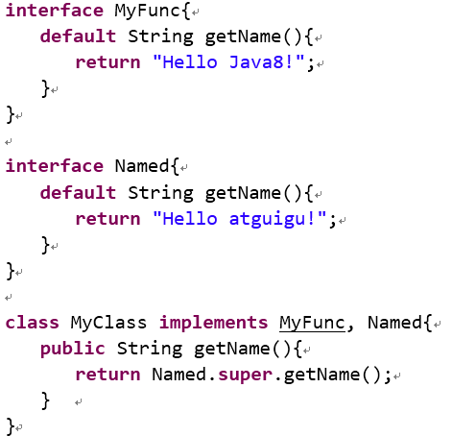
JDK8 --- 接口的新特性
接口中的默认方法
接口冲突的解决方式
接口默认方法的“类优先”原则
若一个接口中定义了一个默认方法，而另外一个父类或接口中又定义了一个同名的方法时
选择父类中的方法。如果一个父类提供了具体的实现，那么接口中具有相同名称和参数的默认方法会被忽略。
接口冲突。如果一个父接口提供一个默认方法，而另一个接口也提供了一个具有相同名称和参数列表的方法（不管方法是否是默认方法），那么实现类必须覆盖该方法来解决冲突

Slide 10
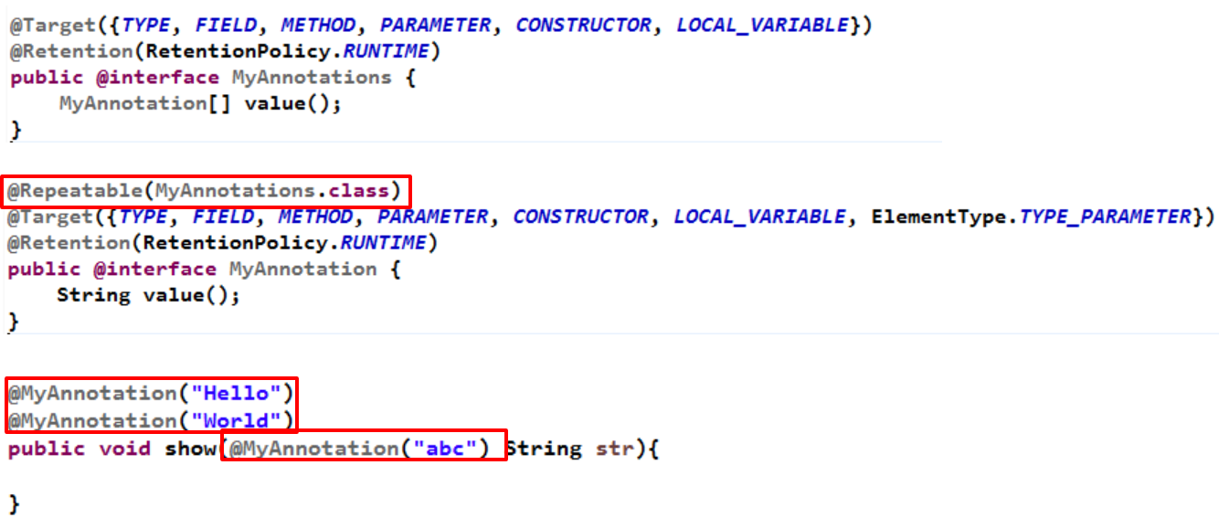
JDK8 --- 注解的新特性
Java 8 中关于注解的修改
Java 8对注解处理提供了两点改进：可重复的注解及可用于类型的注解。此外，反射也得到了加强，在Java8中能够得到方法参数的名称。这会简化标注在方法参数上的注解。

Slide 11
JDK8 --- 集合的底层源码实现
ArrayList、LinkedList、Vector区别？
|------List子接口：存储序的、可重复的数据 ---->"动态"数组
|-----ArrayList:作为List的主要实现类；线程不安全的，效率高；底层使用数组实现
(Collections中定义了synchronizedList(List list)将此ArrayList转化为线程安全的)
|-----LinkedList:对于频繁的插入、删除操作，我们建议使用此类，因为效率高；内存消耗较ArrayList大；底层使用双向链表实现
|-----Vector:List的古老实现类；线程安全的，效率低；底层使用数组实现
然后可以分析一下ArrayList和LinkedList的底层源码实现

Slide 12
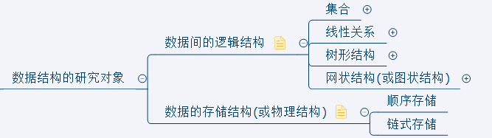
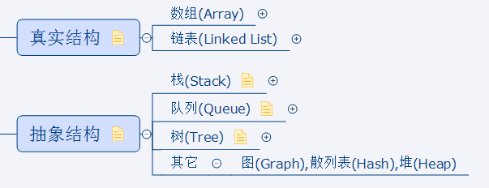
JDK8 --- 集合的底层源码实现

Slide 13
JDK8 --- 集合的底层源码实现
ArrayList 源码分析：
jdk7：
ArrayList list = new ArrayList();//初始化一个长度为10的Object[] elementData
sysout(list.size());//返回存储的元素的个数:0
list.add(123);
list.add(345);
...
当添加第11个元素时，需要扩容，默认扩容为原来的1.5倍。还需要将原有数组中的数据复制到新的数组中。
删除操作：如果删除某一个数组位置的元素，需要其后面的元素依次前移。
remove(Object obj) / remove(int index)
jdk8:
ArrayList list = new ArrayList();//初始化一个长度为0的Object[] elementData
sysout(list.size());//返回存储的元素的个数:0
list.add(123);//此时才创建一个长度为10的Object[] elementData
list.add(345);
...
当添加第11个元素时，需要扩容，默认扩容为原来的1.5倍。还需要将原有数组中的数据复制到新的数组中。
开发时的启示：
1. 建议使用：ArrayList list = new ArrayList(int length);
2. jdk8延迟了底层数组的创建：内存的使用率；对象的创建更快

Slide 14
JDK8 --- 集合的底层源码实现
LinkedList 源码分析：
LinkedList：底层使用双向链表存储添加的元素
void linkLast(E e) {
final Node<E> l = last;
final Node<E> newNode = new Node<>(l, e, null);
last = newNode;
if (l == null)
first = newNode;
else
l.next = newNode;
size++;
modCount++;
}
内部类体现：
private static class Node<E> {
E item;
Node<E> next;
Node<E> prev;
}

Slide 15
JDK8 新特性
HashMap和Hashtable的对比
HashMap:Map的主要实现类；线程不安全的，效率高；可以存储null的key和value
（存储结构：jdk7.0 数组+链表； jdk8.0 数组+链表+红黑树）
Hashtable:Map的古老实现类；线程安全的，效率低；不可以存储null的key和value

Slide 16
JDK8 新特性
HashMap的底层实现原理
HashMap map = new HashMap();//底层创建了长度为16的Entry数组
向HashMap中添加entry1(key，value)，需要首先计算entry1中key的哈希值(根据key所在类的hashCode()计算得到)，此哈希值经过处理以后，得到在底层Entry[]数组中要存储的位置i；如果位置i上没有元素，则entry1直接添加成功。如果位置i上已经存在entry2(或还有链表存在的entry3，entry4),则需要通过循环的方法，依次比较entry1中key和其他的entry是否equals.如果返回值为true.则使用entry1的value去替换equals为true的entry的value.如果遍历一遍以后，发现所有的equals返回都为false,则entry1仍可添加成功。entry1指向原有的entry元素。
默认情况下，如果添加元素的长度 >= DEFAULT_INITIAL_CAPACITY * DEFAULT_LOAD_FACTOR (临界值threshold默认值为12)且新要添加的数组位置不为null的情况下，就进行扩容。默认扩容为原有长度的2倍。将原有的数据复制到新的数组中。

Slide 17
JDK8 新特性
HashMap的底层实现原理
jdk 8.0 :
1.HashMap map = new HashMap();//默认情况下，先不创建长度为16的数组。
2.当首次调用map.put()时，再创建长度为16的数组
3.当数组指定索引位置的链表长度>8时，且map中的数组的长度> 64时，此索引位置上的所有entry使用红黑树进行存储。而jdk 7 中没有红黑树结构
4.新添加的元素如果与现有的元素以链表方式存储的时候：“七上八下”：jdk7：新添加的当链表头，jdk8:新添加的当链表尾

Slide 18
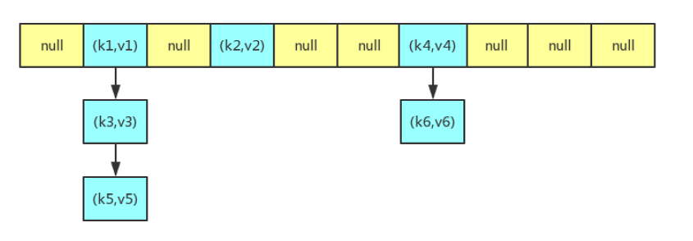
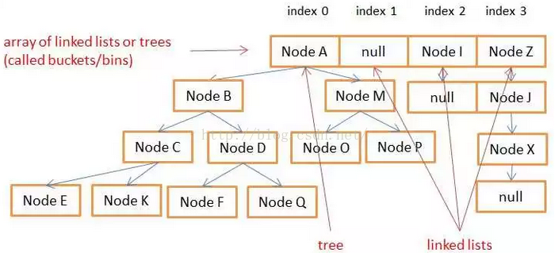
JDK8 新特性
HashMap的存储结构
JDK 7及以前版本：HashMap是数组+链表结构(即为链地址法)
JDK 8版本发布以后：HashMap是数组+链表+红黑树实现。

Slide 19
JDK8 新特性
负载因子值的大小，对HashMap有什么影响
负载因子的大小决定了HashMap的数据密度，负载因子越大密度越大，发生碰撞的几率越高，数组中的链表越容易长，
造成查询或插入时的比较次数增多，性能会下降。负载因子越小，就越容易触发扩容，数据密度也越小，意味着发生碰撞的几率越小，数组中的链表也就越短，查询和插入时比较的次数也越小，性能会更高。但是会浪费一定的内容空间。而且经常扩容也会影响性能，建议初始化预设大一点的空间。

Slide 20
拓展1：LinkedHashMap 源码分析
LinkedHashMap继承于HashMap，在HashMap底层结构的基础上额外添加了一对链表：
static class Entry<K,V> extends HashMap.Node<K,V> {
Entry<K,V> before, after;
}
拓展2：HashSet / LinkedHashSet 等底层源码有变化吗？

Slide 21
JDK8 新特性
AA
BB
CC
DD
90
90
56
78
4个Entry
Set
KeySet
Values
Set
Collection

Slide 22
JDK8 --- 新日期时间的API
新时间日期API
如果我们可以跟别人说：“我们在1502643933071见面，别晚了！”那么就再简单不过了。但是我们希望时间与昼夜和四季有关，于是事情就变复杂了。JDK 1.0中包含了一个java.util.Date类，但是它的大多数方法已经在JDK 1.1引入Calendar类之后被弃用了。而Calendar并不比Date好多少。它们面临的问题是：
可变性：像日期和时间这样的类应该是不可变的。
偏移性：Date中的年份是从1900开始的，而月份都从0开始。
格式化：格式化只对Date有用，Calendar则不行。
此外，它们也不是线程安全的；不能处理闰秒等。
总结：对日期和时间的操作一直是Java程序员最痛苦的地方之一。
Notes:
闰秒，是指为保持协调世界时接近于世界时时刻，由国际计量局统一规定在年底或年中（也可能在季末）对协调世界时增加或减少1秒的调整。由于地球自转的不均匀性和长期变慢性（主要由潮汐摩擦引起的），会使世界时（民用时）和原子时之间相差超过到±0.9秒时，就把协调世界时向前拨1秒（负闰秒，最后一分钟为59秒）或向后拨1秒（正闰秒，最后一分钟为61秒）； 闰秒一般加在公历年末或公历六月末。
目前，全球已经进行了27次闰秒，均为正闰秒。

Slide 23
JDK8 新特性
新时间日期API
第三次引入的API是成功的，并且java 8中引入的java.time API 已经纠正了过去的缺陷，将来很长一段时间内它都会为我们服务。
Java 8 吸收了 Joda-Time 的精华，以一个新的开始为 Java 创建优秀的 API。新的 java.time 中包含了所有关于本地日期（LocalDate）、本地时间（LocalTime）、本地日期时间（LocalDateTime）、时区（ZonedDateTime）和持续时间（Duration）的类。历史悠久的 Date 类新增了 toInstant() 方法，用于把 Date 转换成新的表示形式。这些新增的本地化时间日期 API 大大简化了日期时间和本地化的管理。
Notes:
Joda-Time提供了一组Java类包用于处理包括ISO8601标准在内的date和time。可以利用它把JDK Date和Calendar类完全替换掉，而且仍然能够提供很好的集成。目前Joda Time 已经纳入 JDK 8 的官方API了。
官方地址：http://www.joda.org/joda-time/
Maven 仓库：
<dependency>
<groupId>joda-time</groupId>
<artifactId>joda-time</artifactId>
<version>2.3</version>
</dependency>

Slide 24
JDK8 新特性
新时间日期API
4.1 LocalDate、LocalTime、LocalDateTime
java.time – 包含值对象的基础包
java.time.chrono – 提供对不同的日历系统的访问
java.time.format – 格式化和解析时间和日期
java.time.temporal – 包括底层框架和扩展特性
java.time.zone – 包含时区支持的类
LocalDate、LocalTime、LocalDateTime 类是其中较重要的几个类，它们的实例是不可变的对象，分别表示使用 ISO-8601日历系统的日期、时间、日期和时间。它们提供了简单的本地日期或时间，并不包含当前的时间信息，也不包含与时区相关的信息。
注：ISO-8601日历系统是国际标准化组织制定的现代公民的日期和时间的表示法，也就是公历。
说明：大多数开发者只会用到基础包和format包，也可能会用到temporal包。因此，尽管有68个新的公开类型，大多数开发者，大概将只会用到其中的三分之一。

Slide 25
JDK8 新特性
方法 | 描述
now() / * now(ZoneId zone) | 静态方法，根据当前时间创建对象/指定时区的对象
of() | 静态方法，根据指定日期/时间创建对象
getDayOfMonth()/getDayOfYear() | 获得月份天数(1-31) /获得年份天数(1-366)
getDayOfWeek() | 获得星期几(返回一个 DayOfWeek 枚举值)
getMonth() | 获得月份, 返回一个 Month 枚举值
getMonthValue() / getYear() | 获得月份(1-12) /获得年份
getHour()/getMinute()/getSecond() | 获得当前对象对应的小时、分钟、秒
withDayOfMonth()/withDayOfYear()/ withMonth()/withYear() | 将月份天数、年份天数、月份、年份修改为指定的值并返回新的对象
plusDays(), plusWeeks(), plusMonths(), plusYears(),plusHours() | 向当前对象添加几天、几周、几个月、几年、几小时
minusMonths() / minusWeeks()/ minusDays()/minusYears()/minusHours() | 从当前对象减去几月、几周、几天、几年、几小时

Slide 26
JDK8 新特性
4.2 Instant 时间点
在处理时间和日期的时候，我们通常会想到年,月,日,时,分,秒。然而，这只是时间的一个模型，是面向人类的。第二种通用模型是面向机器的，或者说是连续的。在此模型中，时间线中的一个点表示为一个很大的数，这有利于计算机处理。在UNIX中，这个数从1970年开始，以秒为的单位；同样的，在Java中，也是从1970年开始，但以毫秒为单位。
java.time包通过值类型Instant提供机器视图，不提供处理人类意义上的时间单位。Instant表示时间线上的一点，而不需要任何上下文信息，例如，时区。概念上讲，它只是简单的表示自1970年1月1日0时0分0秒（UTC）开始的秒数。因为java.time包是基于纳秒计算的，所以Instant的精度可以达到纳秒级。(1 ns = 10⁻⁹ s) 1秒 = 1000毫秒 =10^6微秒=10^9纳秒

Slide 27
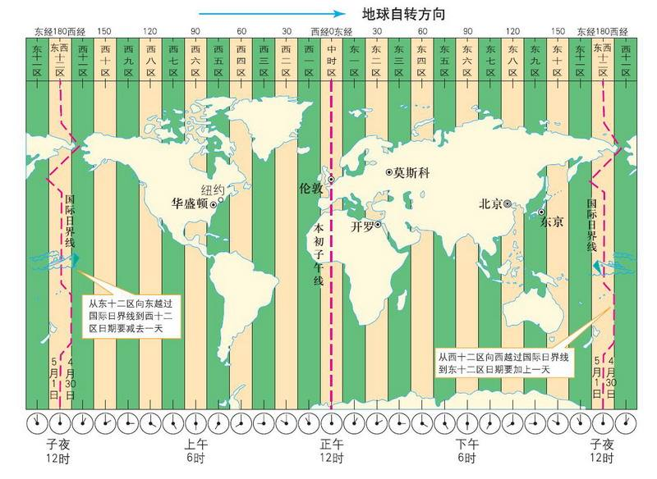
JDK8 新特性
Notes:
整个地球分为二十四时区，每个时区都有自己的本地时间。在国际无线电通信场合，为了统一起见，使用一个统一的时间，称为通用协调时(UTC, Universal Time Coordinated)。UTC与格林尼治平均时(GMT, Greenwich Mean Time)一样，都与英国伦敦的本地时相同。这里，UTC与GMT含义完全相同。 北京时区是东八区，领先UTC八个小时，在电子邮件信头的Date域记为+0800。如果在电子邮件的信头中有这么一行： Date: Fri, 08 Nov 2002 09:42:22 +0800 说明信件的发送地的地方时间是二○○二年十一月八号，星期五，早上九点四十二分（二十二秒），这个地方的本地时领先UTC八个小时(+0800， 就是东八区时间)。电子邮件信头的Date域使用二十四小时的时钟，而不使用AM和PM来标记上下午。 以这个电子邮件的发送时间为例，如果要把这个时间转化为UTC，可以使用一下公式： UTC + 时区差 ＝ 本地时间 时区差东为正，西为负。在此，把东八区时区差记为 +0800， UTC + (＋0800) = 本地（北京）时间 (1) 那么，UTC = 本地时间（北京时间）- 0800 (2) 0942 - 0800 = 0142 即UTC是当天凌晨一点四十二分二十二秒。

Slide 28
JDK8 新特性
方法 | 描述
now() | 静态方法，返回默认UTC时区的Instant类的对象
ofEpochMilli(long epochMilli) | 静态方法，返回在1970-01-01 00:00:00基础上加上指定毫秒数之后的Instant类的对象
atOffset(ZoneOffset offset) | 结合即时的偏移来创建一个 OffsetDateTime
toEpochMilli() | 返回1970-01-01 00:00:00到当前时间的毫秒数，即为时间戳
Notes:
中国大陆、中国香港、中国澳门、中国台湾、蒙古国、新加坡、马来西亚、菲律宾、西澳大利亚州的时间与UTC的时差均为+8，也就是UTC+8。

Slide 29
JDK8 新特性
4.3 格式化与解析日期或时间
java.time.format.DateTimeFormatter 类：该类提供了三种格式化方法：
预定义的标准格式。如：ISO_LOCAL_DATE_TIME;ISO_LOCAL_DATE
本地化相关的格式。如：ofLocalizedDate(FormatStyle.FULL)
自定义的格式。如：ofPattern(“yyyy-MM-dd hh:mm:ss E”)
方法 | 描述
ofPattern(String pattern) | 静态方法，返回一个指定字符串格式的DateTimeFormatter
format(TemporalAccessor t) | 格式化一个日期、时间，返回字符串
parse(CharSequence text) | 将指定格式的字符序列解析为一个日期、时间

Slide 30
JDK8 --- Optional类的使用
Optional 类
到目前为止，臭名昭著的空指针异常是导致Java应用程序失败的最常见原因。以前，为了解决空指针异常，Google公司著名的Guava项目引入了Optional类，Guava通过使用检查空值的方式来防止代码污染，它鼓励程序员写更干净的代码。受到Google Guava的启发，Optional类已经成为Java 8类库的一部分。
Optional实际上是个容器：它可以保存类型T的值，或者仅仅保存null。Optional提供很多有用的方法，这样我们就不用显式进行空值检测。
Optional类的Javadoc描述如下：这是一个可以为null的容器对象。如果值存在则isPresent()方法会返回true，调用get()方法会返回该对象。

Slide 31
JDK8 新特性
Optional<T> 类(java.util.Optional) 是一个容器类，代表一个值存在或不存在，原来用 null 表示一个值不存在，现在 Optional 可以更好的表达这个概念。并且可以避免空指针异常。
常用方法：
Optional.empty() : 创建一个空的 Optional 实例
Optional.of(T t) : 创建一个 Optional 实例
Optional.ofNullable(T t):若 t 不为 null,创建 Optional 实例,否则创建空实例
isPresent() : 判断是否包含值
T get(): 如果调用对象包含值，返回该值，否则抛异常
orElse(T t) : 如果调用对象包含值，返回该值，否则返回t
orElseGet(Supplier s) :如果调用对象包含值，返回该值，否则返回 s 获取的值
map(Function f): 如果有值对其处理，并返回处理后的Optional，否则返回 Optional.empty()
flatMap(Function mapper):与 map 类似，要求返回值必须是Optional

Slide 32
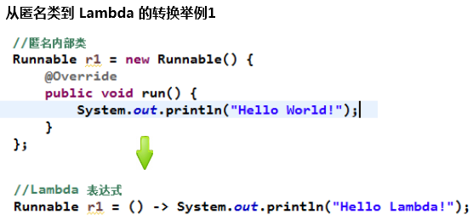
JDK8 --- Lambda表达式
为什么使用 Lambda 表达式
Lambda 是一个匿名函数，我们可以把 Lambda 表达式理解为是一段可以传递的代码（将代码像数据一样进行传递）。使用它可以写出更简洁、更灵活的代码。作为一种更紧凑的代码风格，使Java的语言表达能力得到了提升。

Slide 33
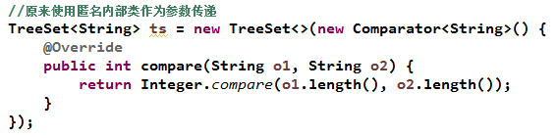


JDK8 新特性
从匿名类到 Lambda 的转换举例2

Slide 34
JDK8 新特性
Lambda 表达式语法
Lambda 表达式：在Java 8 语言中引入的一种新的语法元素和操作符。这个操作符为 “->” ， 该操作符被称为 Lambda 操作符或箭头操作符。它将 Lambda 分为两个部分：
左侧：指定了 Lambda 表达式需要的参数列表
右侧：指定了 Lambda 体，是抽象方法的实现逻辑，也即 Lambda 表达式要执行的功能。

Slide 35
JDK8 Lambda 表达式语法
语法格式一：无参，无返回值
语法格式二：Lambda 需要一个参数，但是没有返回值。
语法格式三：数据类型可以省略，因为可由编译器推断得出，称为“类型推断”

Slide 36
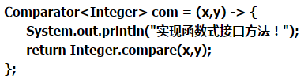
JDK8 Lambda 表达式语法
语法格式四：Lambda 若只需要一个参数时，参数的小括号可以省略
语法格式五：Lambda 需要两个或以上的参数，多条执行语句，并且可以有返回值
语法格式六：当 Lambda 体只有一条语句时，return 与大括号若有，都可以省略

Slide 37

JDK8 新特性
类型推断
上述 Lambda 表达式中的参数类型都是由编译器推断得出的。Lambda 表达式中无需指定类型，程序依然可以编译，这是因为 javac 根据程序的上下文，在后台推断出了参数的类型。Lambda 表达式的类型依赖于上下文环境，是由编译器推断出来的。这就是所谓的“类型推断”。
Notes:
虽然这里的类型推断，虽然省了，但是类型检查在编译的时候，仍然是有的。

Slide 38
JDK8 --- 函数式接口
什么是函数式(Functional)接口
只包含一个抽象方法的接口，称为函数式接口。
你可以通过 Lambda 表达式来创建该接口的对象。（若 Lambda 表达式抛出一个受检异常(即：非运行时异常)，那么该异常需要在目标接口的抽象方法上进行声明）。
我们可以在一个接口上使用 @FunctionalInterface 注解，这样做可以检查它是否是一个函数式接口。同时 javadoc 也会包含一条声明，说明这个接口是一个函数式接口。
在java.util.function包下定义了java 8 的丰富的函数式接口

Slide 39
JDK8 新特性
如何理解函数式接口
Java从诞生日起就是一直倡导“一切皆对象”，在java里面面向对象(OOP)编程是一切。但是随着python、scala等语言的兴起和新技术的挑战，java不得不做出调整以便支持更加广泛的技术要求，也即java不但可以支持OOP还可以支持OOF（面向函数编程）
在函数式编程语言当中，函数被当做一等公民对待。在将函数作为一等公民的编程语言中，Lambda表达式的类型是函数。但是在Java8中，有所不同。在Java8中，Lambda表达式是对象，而不是函数，它们必须依附于一类特别的对象类型——函数式接口。
简单的说，在Java8中，Lambda表达式就是一个函数式接口的实例。这就是Lambda表达式和函数式接口的关系。也就是说，只要一个对象是函数式接口的实例，那么该对象就可以用Lambda表达式来表示。
所以以前用匿名内部类表示的现在都可以用Lambda表达式来写。
Notes:
Scala是一门多范式的编程语言，一种类似java的编程语言，设计初衷是实现可伸缩的语言、并集成面向对象编程和函数式编程的各种特性。

Slide 40
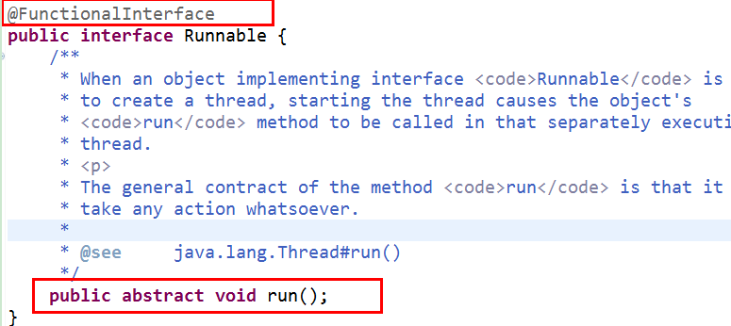
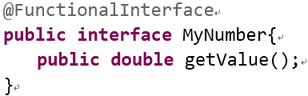
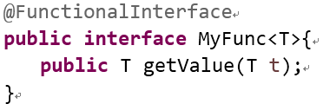
JDK8 新特性
函数式接口举例
自定义函数式接口
函数式接口中使用泛型：

Slide 41


JDK8 新特性
作为参数传递 Lambda 表达式
作为参数传递 Lambda 表达式：
作为参数传递 Lambda 表达式：为了将 Lambda 表达式作为参数传递，接收Lambda 表达式的参数类型必须是与该 Lambda 表达式兼容的函数式接口的类型。

Slide 42
JDK8 新特性
Java 内置四大核心函数式接口
函数式接口 | 参数类型 | 返回类型 | 用途
Consumer<T> 消费型接口 | T | void | 对类型为T的对象应用操作，包含方法： void accept(T t)
Supplier<T> 供给型接口 | 无 | T | 返回类型为T的对象，包含方法：T get()
Function<T, R> 函数型接口 | T | R | 对类型为T的对象应用操作，并返回结果。结果是R类型的对象。包含方法：R apply(T t)
Predicate<T> 断定型接口 | T | boolean | 确定类型为T的对象是否满足某约束，并返回 boolean 值。包含方法 boolean test(T t)

Slide 43
JDK8 新特性
其他接口
函数式接口 | 参数类型 | 返回类型 | 用途
BiFunction<T, U, R> | T, U | R | 对类型为 T, U 参数应用操作，返回 R 类型的结果。包含方法为 R apply(T t, U u);
UnaryOperator<T> (Function子接口) | T | T | 对类型为T的对象进行一元运算，并返回T类型的结果。包含方法为 T apply(T t);
BinaryOperator<T> (BiFunction 子接口) | T, T | T | 对类型为T的对象进行二元运算，并返回T类型的结果。包含方法为 T apply(T t1, T t2);
BiConsumer<T, U> | T, U | void | 对类型为T, U 参数应用操作。包含方法为 void accept(T t, U u)
BiPredicate<T,U> | T,U | boolean | 包含方法为 boolean test(T t,U u)
ToIntFunction<T> ToLongFunction<T> ToDoubleFunction<T> | T | int long double | 分别计算int、long、double、值的函数
IntFunction<R> LongFunction<R> DoubleFunction<R> | int long double | R | 参数分别为int、long、double 类型的函数

Slide 44
JDK8 --- 方法引用与构造器引用
方法引用(Method References)
当要传递给Lambda体的操作，已经有实现的方法了，可以使用方法引用！
方法引用就是Lambda表达式，就是函数式接口的一个实例，通过方法的名字来指向一个方法，可以认为是Lambda表达式的一个语法糖。
要求：实现抽象方法的参数列表和返回值类型，必须与方法引用的方法的参数列表和返回值类型保持一致！
方法引用：使用操作符 “::” 将类(或对象) 与 方法名分隔开来。
如下三种主要使用情况：
对象::实例方法名
类::静态方法名
类::实例方法名
Notes:
语法糖（Syntactic sugar），也译为糖衣语法，是由英国计算机科学家彼得·约翰·兰达（Peter J. Landin）发明的一个术语，指计算机语言中添加的某种语法，这种语法对语言的功能并没有影响，但是更方便程序员使用。通常来说使用语法糖能够增加程序的可读性，从而减少程序代码出错的机会。

Slide 45

JDK8 新特性
方法引用
例如：
等同于：
例如：
等同于：

Slide 46

JDK8 新特性
方法引用
例如：
等同于：
注意：当函数式接口方法的第一个参数是需要引用方法的调用者，并且第二个参数是需要引用方法的参数(或无参数)时：ClassName::methodName

Slide 47
JDK8 新特性
构造器引用
格式： ClassName::new
与函数式接口相结合，自动与函数式接口中方法兼容。
可以把构造器引用赋值给定义的方法，要求构造器参数列表要与接口中抽象方法的参数列表一致！且方法的返回值即为构造器对应类的对象。
例如：
等同于：

Slide 48
JDK8 新特性
数组引用
格式： type[] :: new
例如：
等同于：

Slide 49
JDK8 --- 强大的Stream API
Stream API说明
Java8中有两大最为重要的改变。第一个是 Lambda 表达式；另外一个则是 Stream API。
Stream API ( java.util.stream) 把真正的函数式编程风格引入到Java中。这是目前为止对Java类库最好的补充，因为Stream API可以极大提供Java程序员的生产力，让程序员写出高效率、干净、简洁的代码。
Stream 是 Java8 中处理集合的关键抽象概念，它可以指定你希望对集合进行的操作，可以执行非常复杂的查找、过滤和映射数据等操作。 使用Stream API 对集合数据进行操作，就类似于使用 SQL 执行的数据库查询。也可以使用 Stream API 来并行执行操作。简言之，Stream API 提供了一种高效且易于使用的处理数据的方式。
为什么要使用Stream API
实际开发中，项目中多数数据源都来自于Mysql，Oracle等。但现在数据源可以更多了，有MongDB，Radis等，而这些NoSQL的数据就需要java层面去处理。

Slide 50
JDK8 新特性
什么是 Stream
Stream到底是什么呢？
是数据渠道，用于操作数据源（集合、数组等）所生成的元素序列。
“集合讲的是数据，Stream讲的是计算！”
注意：
①Stream 自己不会存储元素。
②Stream 不会改变源对象。相反，他们会返回一个持有结果的新Stream。
③Stream 操作是延迟执行(惰性求值)的。这意味着他们会等到需要结果的时候才执行。

Slide 51
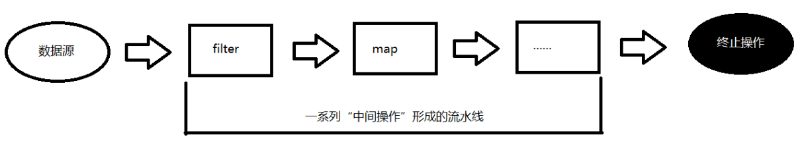
JDK8 新特性
Stream 的操作三个步骤
1- 创建 Stream
一个数据源（如：集合、数组），获取一个流
2- 中间操作
一个中间操作链，对数据源的数据进行处理
3- 终止操作(终端操作)
一旦执行终止操作，就执行中间操作链，并产生结果。之后，不会再被使用

Slide 52
JDK8 新特性
创建 Stream方式一：通过集合
Java8 中的 Collection 接口被扩展，提供了两个获取流的方法：
default Stream<E> stream() : 返回一个顺序流
default Stream<E> parallelStream() : 返回一个并行流
创建 Stream方式二：通过数组
Java8 中的 Arrays 的静态方法 stream() 可以获取数组流：
static <T> Stream<T> stream(T[] array): 返回一个流
重载形式，能够处理对应基本类型的数组：
public static IntStream stream(int[] array)
public static LongStream stream(long[] array)
public static DoubleStream stream(double[] array)

Slide 53
JDK8 新特性
创建 Stream方式三：通过Stream的of()
可以调用Stream类静态方法 of(), 通过显示值创建一个流。它可以接收任意数量的参数。
public static<T> Stream<T> of(T... values) : 返回一个流
创建 Stream方式四：创建无限流
可以使用静态方法 Stream.iterate() 和 Stream.generate(), 创建无限流。
迭代
public static<T> Stream<T> iterate(final T seed, final UnaryOperator<T> f)
生成
public static<T> Stream<T> generate(Supplier<T> s)

Slide 54
JDK8 --- Stream 的中间操作
Stream 的中间操作 (返回的还是一个流对象的操作)
多个中间操作可以连接起来形成一个流水线，除非流水线上触发终止操作，否则中间操作不会执行任何的处理！而在终止操作时一次性全部处理，称为“惰性求值”。
1-筛选与切片
方 法 | 描 述
filter(Predicate p) | 接收 Lambda ， 从流中排除某些元素
distinct() | 筛选，通过流所生成元素的 hashCode() 和 equals() 去除重复元素
limit(long maxSize) | 截断流，使其元素不超过给定数量
skip(long n) | 跳过元素，返回一个扔掉了前 n 个元素的流。若流中元素不足 n 个，则返回一个空流。与 limit(n) 互补
Notes:
filter(Predicate p)——接收 Lambda ， 从流中排除某些元素。
limit(n)——截断流，使其元素不超过给定数量。
skip(n) —— 跳过元素，返回一个扔掉了前 n 个元素的流。若流中元素不足 n 个，则返回一个空流。与 limit(n) 互补
distinct()——筛选，通过流所生成元素的 hashCode() 和 equals() 去除重复元素

Slide 55
JDK8 --- Stream 的中间操作
2-映 射
方法 | 描述
map(Function f) | 接收一个函数作为参数，该函数会被应用到每个元素上，并将其映射成一个新的元素。
mapToDouble(ToDoubleFunction f) | 接收一个函数作为参数，该函数会被应用到每个元素上，产生一个新的 DoubleStream。
mapToInt(ToIntFunction f) | 接收一个函数作为参数，该函数会被应用到每个元素上，产生一个新的 IntStream。
mapToLong(ToLongFunction f) | 接收一个函数作为参数，该函数会被应用到每个元素上，产生一个新的 LongStream。
flatMap(Function f) | 接收一个函数作为参数，将流中的每个值都换成另一个流，然后把所有流连接成一个流
3-排序
方法 | 描述
sorted() | 产生一个新流，其中按自然顺序排序
sorted(Comparator com) | 产生一个新流，其中按比较器顺序排序
Notes:
map(Function f)——接收一个函数作为参数，将元素转换成其他形式或提取信息，该函数会被应用到每个元素上，并将其映射成一个新的元素。
练习：。
flatMap(Function f)——接收一个获取员工姓名长度大于2的员工的姓名函数作为参数，将流中的每个值都换成另一个流，然后把所有流连接成一个流。
sorted()——自然排序
sorted(Comparator com)——定制排序

Slide 56
JDK8 --- Stream 的终止操作
Stream 的终止操作
终端操作会从流的流水线生成结果。其结果可以是任何不是流的值，例如：List、Integer，甚至是 void 。
流进行了终止操作后，不能再次使用。
1-匹配与查找
方法 | 描述
allMatch(Predicate p) | 检查是否匹配所有元素
anyMatch(Predicate p) | 检查是否至少匹配一个元素
noneMatch(Predicate p) | 检查是否没有匹配所有元素
findFirst() | 返回第一个元素
findAny() | 返回当前流中的任意元素
Notes:
allMatch(Predicate p)——检查是否匹配所有元素
anyMatch(Predicate p)——检查是否至少匹配一个元素
noneMatch(Predicate p)——检查是否没有匹配的元素
findFirst——返回第一个元素
findAny——返回当前流中的任意元素
count——返回流中元素的总个数
max(Comparator c)——返回流中最大值
练习：返回最高的工资：
min(Comparator c)——返回流中最小值
练习：返回最低工资的员工
forEach(Consumer c)——内部迭代

Slide 57
JDK8 --- Stream 的终止操作
方法 | 描述
count() | 返回流中元素总数
max(Comparator c) | 返回流中最大值
min(Comparator c) | 返回流中最小值
forEach(Consumer c) | 内部迭代(使用 Collection 接口需要用户去做迭代，称为外部迭代。相反，Stream API 使用内部迭代——它帮你把迭代做了)

Slide 58
JDK8 --- Stream 的终止操作
Stream 的终止操作
2-归约
方法 | 描述
reduce(T iden, BinaryOperator b) | 可以将流中元素反复结合起来，得到一个值。返回 T
reduce(BinaryOperator b) | 可以将流中元素反复结合起来，得到一个值。返回 Optional<T>
备注：map 和 reduce 的连接通常称为 map-reduce 模式，因 Google 用它来进行网络搜索而出名。
Notes:
reduce(T identity, BinaryOperator)——可以将流中元素反复结合起来，得到一个值。返回 T
reduce(BinaryOperator) ——可以将流中元素反复结合起来，得到一个值。返回 Optional<T>
练习1：计算公司所有员工工资的总和
练习2：员工姓名中包含“马”的员工个数

Slide 59
JDK8 --- Stream 的终止操作
Stream 的终止操作
3-收集
方 法 | 描 述
collect(Collector c) | 将流转换为其他形式。接收一个 Collector接口的实现，用于给Stream中元素做汇总的方法
Collector 接口中方法的实现决定了如何对流执行收集的操作(如收集到 List、Set、Map)。
另外， Collectors 实用类提供了很多静态方法，可以方便地创建常见收集器实例，具体方法与实例如下表：
Notes:
collect(Collector c)——将流转换为其他形式。接收一个 Collector接口的实现，用于给Stream中元素做汇总的方法

Slide 60
JDK8 新特性
方法 | 返回类型 | 作用
toList | List<T> | 把流中元素收集到List
List<Employee> emps= list.stream().collect(Collectors.toList());
toSet | Set<T> | 把流中元素收集到Set
Set<Employee> emps= list.stream().collect(Collectors.toSet());
toCollection | Collection<T> | 把流中元素收集到创建的集合
Collection<Employee> emps =list.stream().collect(Collectors.toCollection(ArrayList::new));
counting | Long | 计算流中元素的个数
long count = list.stream().collect(Collectors.counting());
summingInt | Integer | 对流中元素的整数属性求和
int total=list.stream().collect(Collectors.summingInt(Employee::getSalary));
averagingInt | Double | 计算流中元素Integer属性的平均值
double avg = list.stream().collect(Collectors.averagingInt(Employee::getSalary));
summarizingInt | IntSummaryStatistics | 收集流中Integer属性的统计值。如：平均值
int SummaryStatisticsiss= list.stream().collect(Collectors.summarizingInt(Employee::getSalary));

Slide 61
JDK8 新特性
joining | String | 连接流中每个字符串
String str= list.stream().map(Employee::getName).collect(Collectors.joining());
maxBy | Optional<T> | 根据比较器选择最大值
Optional<Emp>max= list.stream().collect(Collectors.maxBy(comparingInt(Employee::getSalary)));
minBy | Optional<T> | 根据比较器选择最小值
Optional<Emp> min = list.stream().collect(Collectors.minBy(comparingInt(Employee::getSalary)));
reducing | 归约产生的类型 | 从一个作为累加器的初始值开始，利用BinaryOperator与流中元素逐个结合，从而归约成单个值
int total=list.stream().collect(Collectors.reducing(0, Employee::getSalar, Integer::sum));
collectingAndThen | 转换函数返回的类型 | 包裹另一个收集器，对其结果转换函数
int how= list.stream().collect(Collectors.collectingAndThen(Collectors.toList(), List::size));
groupingBy | Map<K, List<T>> | 根据某属性值对流分组，属性为K，结果为V
Map<Emp.Status, List<Emp>> map= list.stream() .collect(Collectors.groupingBy(Employee::getStatus));
partitioningBy | Map<Boolean, List<T>> | 根据true或false进行分区
Map<Boolean,List<Emp>> vd = list.stream().collect(Collectors.partitioningBy(Employee::getManage));

Slide 62
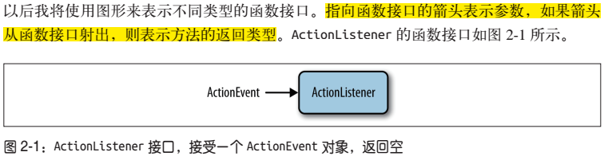
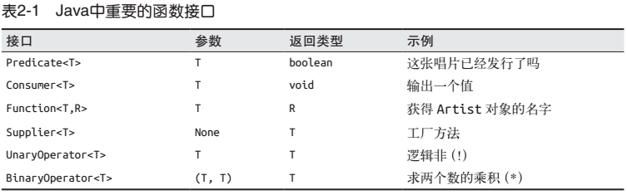
我读《Java 8 函数式编程》

Slide 63
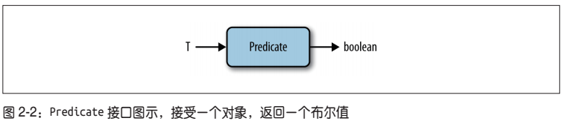
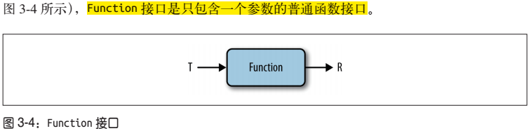

我读《Java 8 函数式编程》

Slide 64
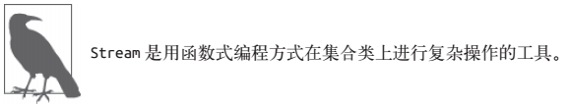
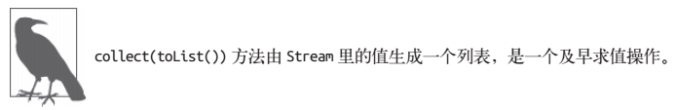
我读《Java 8 函数式编程》

Slide 65
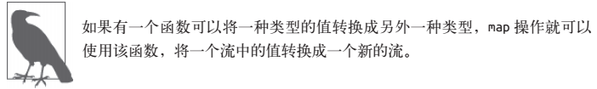
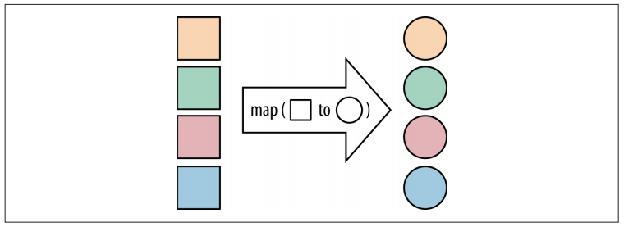
我读《Java 8 函数式编程》

Slide 66
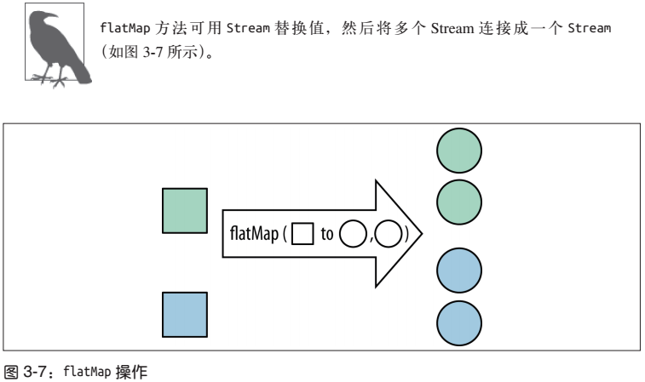
我读《Java 8 函数式编程》

Slide 67
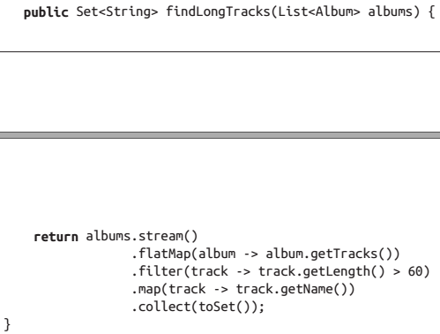
我读《Java 8 函数式编程》
通过这个例子来体会一下map和flatMap的区别

Slide 68
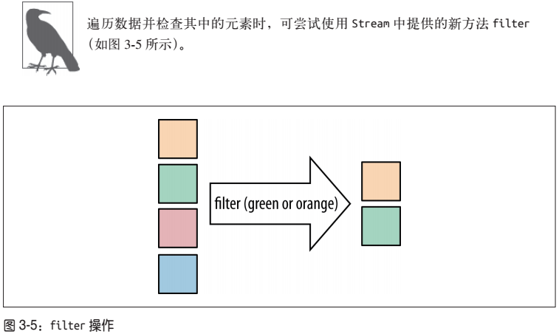
我读《Java 8 函数式编程》

Slide 69

我读《Java 8 函数式编程》

Slide 70
我读《Java 8 函数式编程》

Slide 71
我读《Java 8 函数式编程》

Slide 72
我读《Java 8 函数式编程》

Slide 73
我读《Java 8 函数式编程》

Slide 74
我读《Java 8 函数式编程》

Slide 75
我读《Java 8 函数式编程》

Slide 76
我读《Java 8 函数式编程》

Slide 77
我读《Java 8 函数式编程》

Slide 78
我读《Java 8 函数式编程》

Slide 79
我读《Java 8 函数式编程》

Slide 80
我读《Java 8 函数式编程》

Slide 81
我读《Java 8 函数式编程》

Slide 82
我读《Java 8 函数式编程》

Slide 83
我读《Java 8 函数式编程》

Slide 84
我读《Java 8 函数式编程》

Slide 85
我读《Java 8 函数式编程》

Slide 86
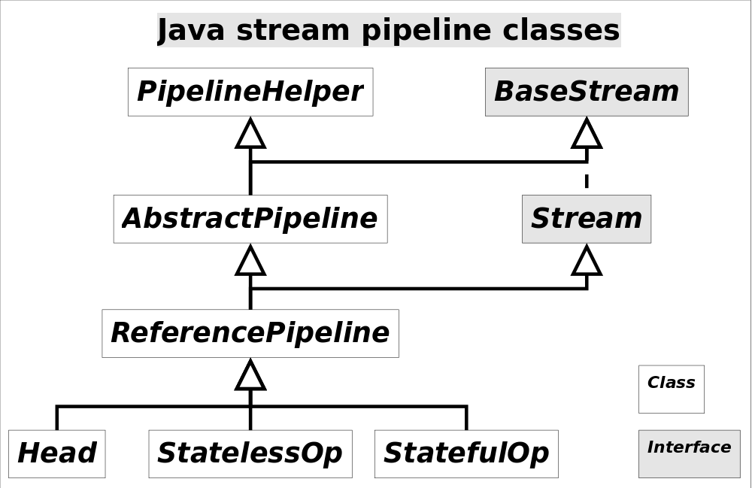
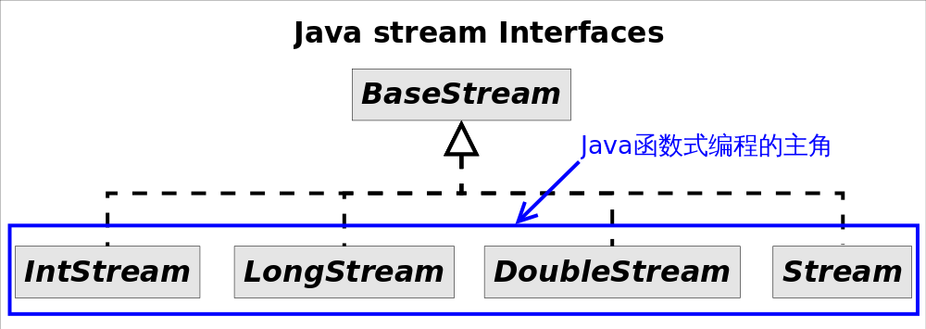
Blog for www

